Slide 1

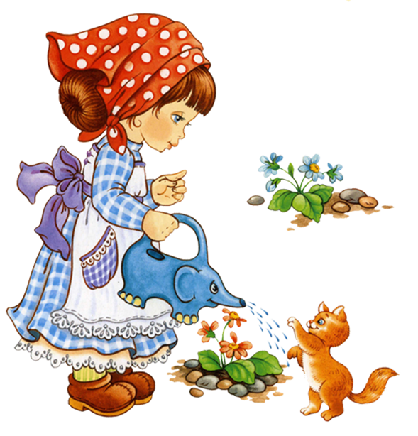

Slide 2
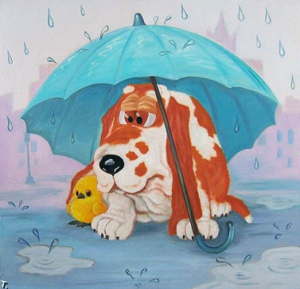


Slide 3
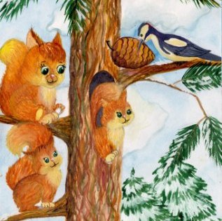
Как белочка дятла спасла

Slide 4
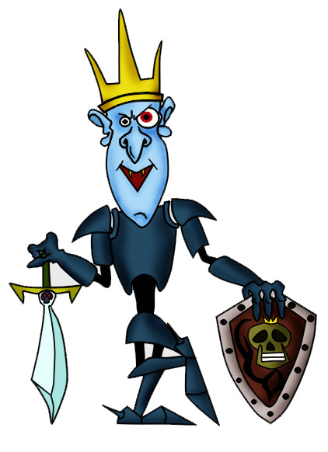
Узнай героя сказки
Он живет в глуши лесной,
Сердца моего герой.
Он костями громыхает
И в округе всех пугает.
Это что за старичок?
Ну конечно, ...

Slide 5
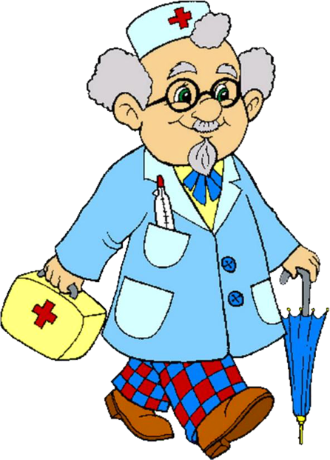
Лечит маленьких детей,
Лечит маленьких зверей.
Сквозь очки на всех глядит
Добрый доктор...

Slide 6
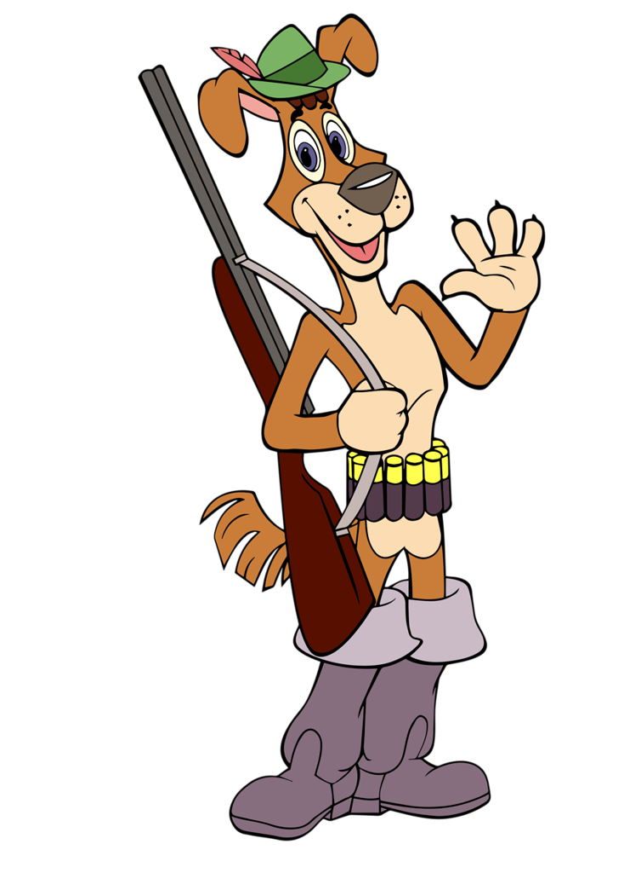
Автор письма:
«А здоровье мое не очень.
То лапы ломит,
то хвост отваливается.
… А на днях я линять начал.
Старая шерсть с меня сыпется, хоть в дом не заходи.
Зато новая растет чистая, шелковистая,
так что лохматость у меня повысилась.

Slide 7
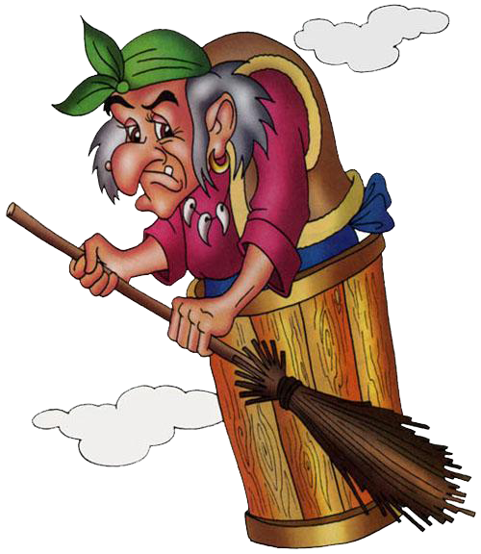
На лесной опушке
Сидит она в избушке.
Спокойно жить не хочет,
Царевичей морочит.
Ступа с метелкой ей дорога,
Это зловредная...

Slide 8
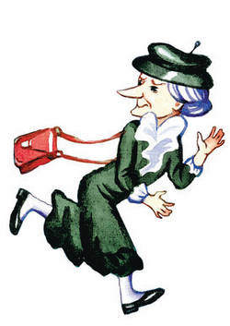
Она часто напевала:
«Кто людям помогает - тот тратит время зря.
Хорошими делами прославиться нельзя.
Поэтому я всем и каждому советую
Всё делать точно так,
Как делает старуха по кличке …»

Slide 9
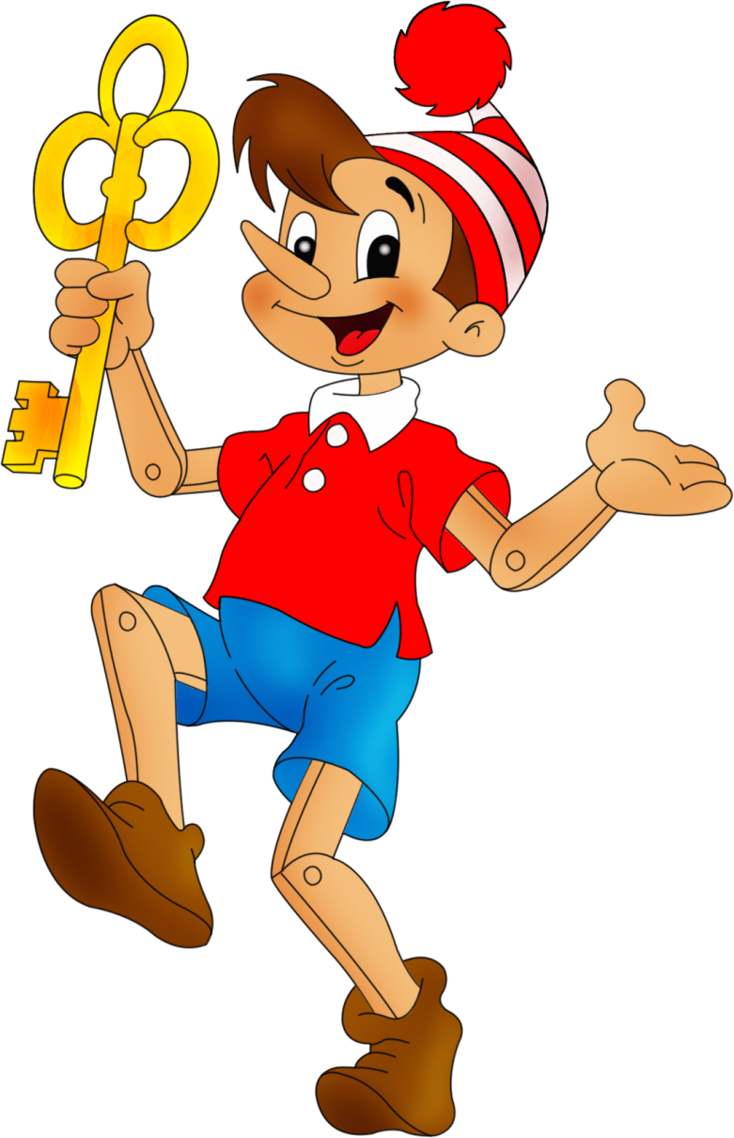
С букварем шагает в школу
Деревянный мальчуган.
Попадает вместо школы
В полотняный балаган.
Как зовется эта книжка?
Как зовется тот мальчишка?

Slide 10
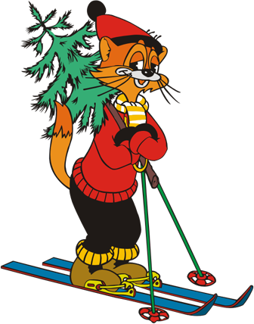
В его любимой песенке поется:
Если добрый ты, то всегда легко,
А когда наоборот - трудно.
Если добрый ты, то всегда легко,
А когда наоборот - трудно.

Slide 11
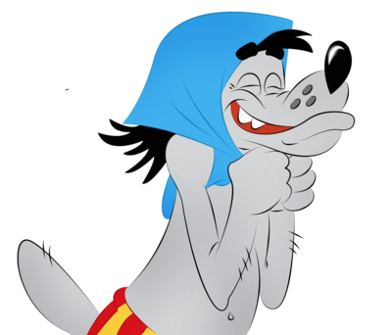
На овчарку он похож:
Что ни зуб — то острый нож!
Он бежит, оскалив пасть,
На овцу готов напасть.

Slide 12
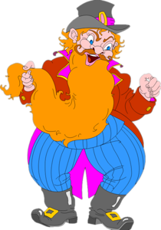
Человек немолодой,
Во-о-от с такущей бородой.
Обижает Буратино,
Артемона и Мальвину.
И, вообще, для всех людей
Он отъявленный злодей.
Знает кто-нибудь из вас,
Кто такой он?
(Карабас)

Slide 13
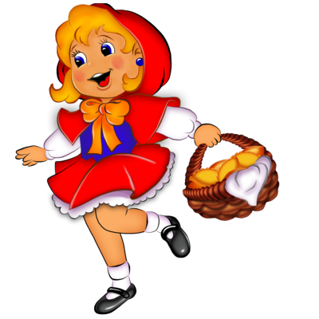
Девочка хорошая по лесу идет,
Но не знает девочка, что опасность ждет.
За кустами светится пара хищных глаз.
Кто-то страшный встретится девочке сейчас.

Slide 14

Спасибо за внимание!

